Slide 1
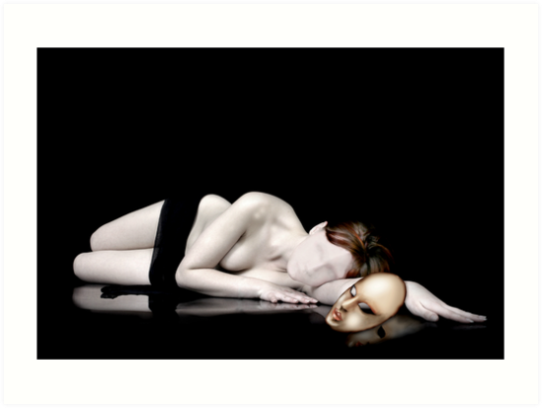
O que acontece quando a máscara cai?

